Slide 1
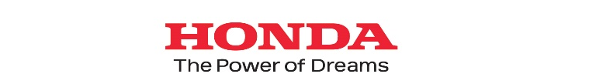
SỞ GIÁO DỤC VÀ ĐÀO TẠO HẢI PHÒNG
tËp huÊn
N©ng cao n¨ng lùc cho c¸n bé qu¶n lý, gi¸o viªn tiÓu häc
VÒ tµi liÖu gi¸o dôc an toµn giao th«ng dµnh cho häc sinh tiÓu häc
Ch­¬ng tr×nh “an toµn giao th«ng cho nô c­êi trÎ th¬”
N¨m häc 2021 - 2022
Hải Phòng, ngày 29 tháng 12 năm 2021

Slide 2
NỘI DUNG CHÍNH
I
Các văn bản chỉ đạo giáo dục ATGT năm học 2021 - 2022
II
Chương trình “ ATGT cho nụ cười trẻ thơ” cấp tiểu học
III
Giới thiệu Hội giao lưu “ATGT cho nụ cười trẻ thơ” dành cho học sinh và giáo viên cấp Tiểu học
IV
Trao đổi, giải đáp các ý kiến

Slide 3
NỘI DUNG CHÍNH
I
Các văn bản chỉ đạo giáo dục ATGT năm học 2021 - 2022
1. Căn cứ triển khai chương trình giáo dục “An toàn giao thông cho nụ cười trẻ thơ”.
2. Biên bản thỏa thuận hợp tác giai đoạn 2018-2023.
3. Công văn số 4729/BGDĐT-GDTH ngày 18/10/2021 về việc triển khai chương trình giáo dục “An toàn giao thông cho nụ cười trẻ thơ” năm học 2021-2022;

Slide 4
1. Các căn cứ triển khai
Căn cứ Nghị Quyết số 12/NQ-CP, ngày 19/2/2019 của Chính phủ về tăng cường bảo đảm trật tự an toàn giao thông và chống ùn tắc giao thông giai đoạn 2019 -2021;
Căn cứ vào Kế hoạch số 417/KH-BGDĐT ngày 17/3/2019 về tăng cường công tác giáo dục an toàn giao thông trong trường học giai đoạn 2019 – 2021;
Kế hoạch số 919/KH-BGDĐT ngày 29/8/2019 về việc khảo sát, đánh giá thực trạng tài liệu an toàn giao thông cấp tiểu học, chỉnh lí, biên soạn tài liệu giáo dục an toàn giao thông đáp ứng yêu cầu Chương trình giáo dục phổ thông 2018;
Công văn số 4729/BGDĐT-GDTH ngày 18/10/2021 về việc triển khai chương trình giáo dục “An toàn giao thông cho nụ cười trẻ thơ” năm học 2021-2022;
Công văn số 4433/SGDĐT-CTrTT ngày 04/11/2021 về việc triển khai chương trình giáo dục “An toàn giao thông cho nụ cười trẻ thơ” năm học 2021-2022;
Căn cứ thực trạng hiện nay về thực hiện Giáo dục ATGT trong các nhà trường.

Slide 5
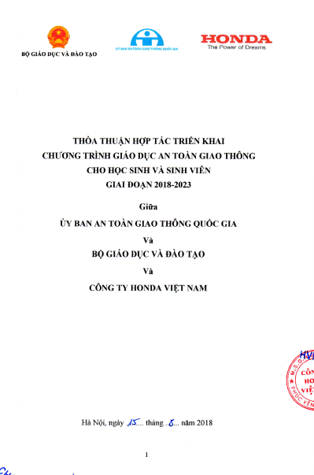
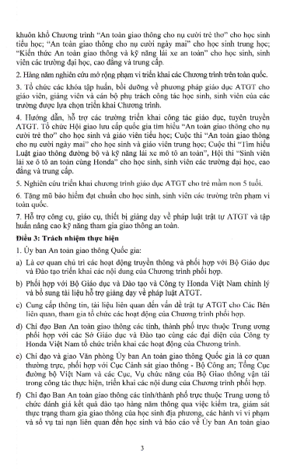
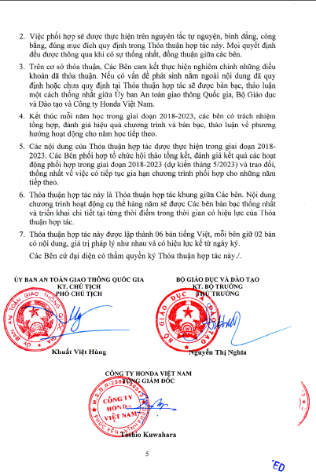
2. Biên bản thỏa thuận hợp tác giai đoạn 2018-2023
Thỏa thuận hợp tác triển khai chương trình giáo dục An toàn giao thông
cho học sinh và sinh viên, giai đoạn 2018-2023 ký ngày 15/08/2018
Giữa Bộ Giáo dục và Đào tạo, Ủy ban ATGT Quốc gia và Công ty Honda Việt Nam

Slide 6
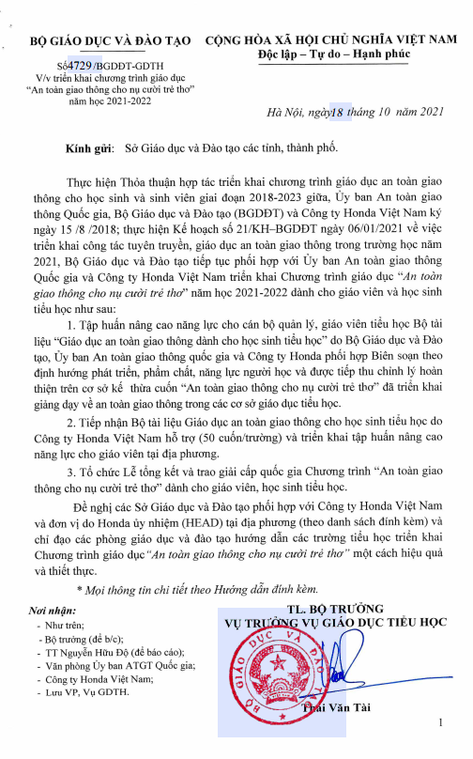
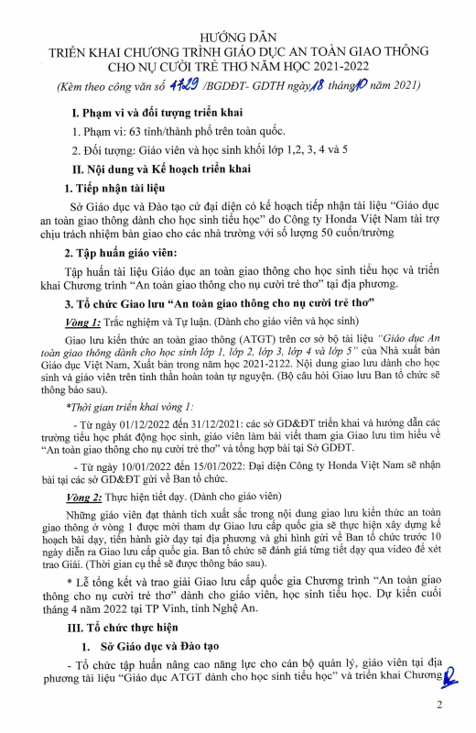

3. Kế hoạch giáo dục ATGT cấp tiểu học năm học 2021 - 2022
Công văn số 4729/BGDĐT-GDTH ngày 18/10/2021 về việc triển khai chương trình giáo dục “An toàn giao thông cho nụ cười trẻ thơ”
năm học 2021-2022

Slide 7
NỘI DUNG CHÍNH
II
Chương trình “ATGT cho nụ cười trẻ thơ” cấp tiểu học

Slide 8
NỘI DUNG CHÍNH
II
Chương trình “ ATGT cho nụ cười trẻ thơ” cấp tiểu học
1. Giới thiệu chương trình “ATGT cho nụ cười trẻ thơ”
2. Bộ tài liệu “Giáo dục ATGT dành cho học sinh tiểu học” mới
3. Phương pháp, hình thức tổ chức hoạt động dạy học
4. Một số lưu ý về phương pháp, hình thức dạy học nội dung GD ATGT.

Slide 9
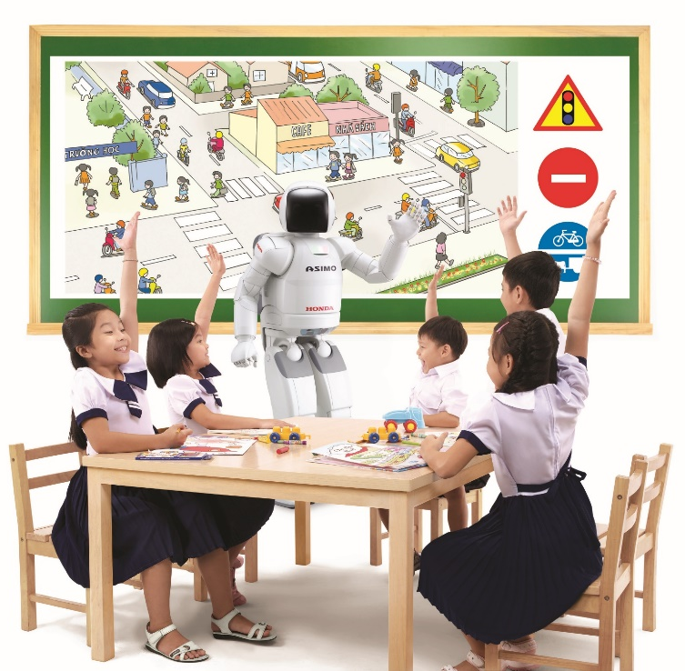
1. Giới thiệu chương trình “ATGT cho nụ cười trẻ thơ”
1.1. Mục đích
Nâng cao ý thức an toàn giao thông và kỹ năng tham gia giao thông an toàn cho học sinh cấp tiểu học
1.2. Mục tiêu
Sau khi được học chương trình “Giáo dục an toàn giao thông dành cho học sinh tiểu học”, học sinh có đủ hiểu biết và kỹ năng tham gia giao thông an toàn
1.3. Đối tượng
Học sinh Tiểu học từ lớp 1-5
1.4. Phạm vi
Năm học 2019-2020: Triển khai tại 41 tỉnh/thành phố (học sinh lớp 1-5)
Năm học 2020-2021: Triển khai tại 63 tỉnh/thành phố (học sinh lớp 1-5)
Hải Phòng: Triển khai đến 100% các trường Tiểu học trên địa bàn thành phố tưd năm học 2021-2022
Chương trình “An toàn giao thông cho nụ cười trẻ thơ”
dành cho cấp Tiểu học
Notes:
Chủ đề ATGT cho nụ cười ngày mai được triển khai với mục đích góp phần nâng cao ý thức ATGT cho học sinh trung học
Và để đạt được mục đích này, chủ đề hướng đến mục tiêu đưa tài liệu giảng dạy ATGT cho nụ cười ngày mai vào giảng dạy tại các tiết học Giáo dục công dân, ngoại khóa hoặc ngoài giờ lên lớp tại các nhà trường để các em học sinh yêu thích học ATGT.
Đối tượng của chủ đề là học sinh THPT tại 31 tỉnh/thành phố
Hình thức triển khai chủ đề đó là đào tạo mẫu, hướng dẫn và chuyển giao tài liệu, phương pháp, để đưa tài liệu “ATGT cho nụ cười ngày mai” vào giảng dạy trong các tiết học ngoại khóa hoặc ngoài giờ lên lớp tại nhà trường.

Slide 10
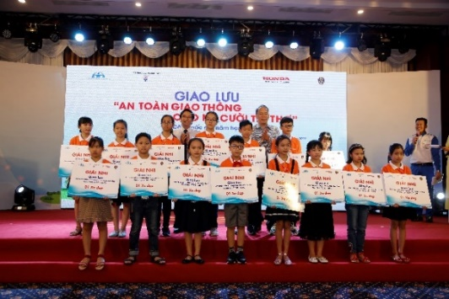
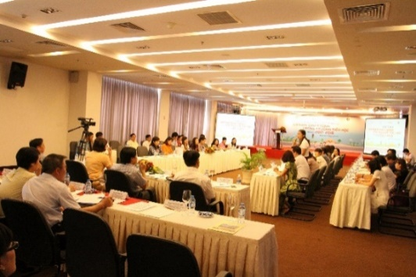
1. Giới thiệu chương trình “ATGT cho nụ cười trẻ thơ”
Chương trình
“ATGT cho nụ cười trẻ thơ”
Hoạt động 1:
Tập huấn giáo viên, hỗ trợ
tài liệu giảng dạy
Triển khai giảng dạy cho
học sinh tiểu học và dự giờ
Hoạt động 2:
Giao lưu cấp Quốc gia
“ATGT cho nụ cười trẻ thơ” dành cho học sinh và giáo viên

Slide 11

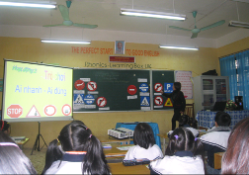
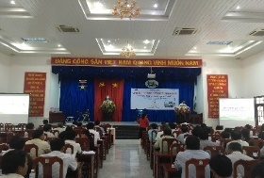
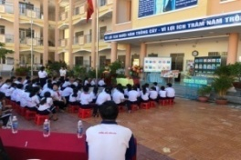
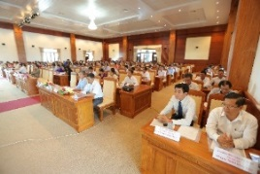

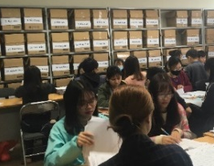
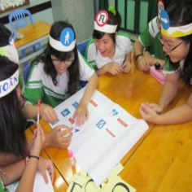
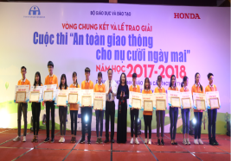
1. Giới thiệu chương trình “ATGT cho nụ cười trẻ thơ”
Tập huấn giáo viên, cán bộ cốt cán
Tập huấn giáo viên và Vui học ATGT cấp tỉnh
Chuyển sách
đến các Sở GDĐT
Nhà trường triển khai giảng dạy
Dự giờ
Hoạt động 1
Bộ GD&ĐT, UB ATGT QG & Honda Việt Nam
Lễ trao giải Hội giao lưu
Vòng 2 dành cho giáo viên
Chấm bài
Vòng loại (bài viết)
Hoạt động 2

Slide 12
2. Bộ tài liệu “Giáo dục ATGT dành cho học sinh tiểu học”
2.1. Căn cứ xây dựng bộ tài liệu “Giáo dục ATGT dành cho học sinh tiểu học
Căn cứ Nghị Quyết số 12/NQ-CP, ngày 19/2/2019 của Chính phủ về tăng cường bảo đảm trật tự an toàn giao thông và chống ùn tắc giao thông giai đoạn 2019 -2021;
Căn cứ vào Kế hoạch số 417/KH-BGDĐT ngày 17/3/2019 về tăng cường công tác giáo dục an toàn giao thông trong trường học giai đoạn 2019 – 2021;
Kế hoạch số 919/KH-BGDĐT ngày 29/8/2019 về việc khảo sát, đánh giá thực trạng tài liệu an toàn giao thông cấp tiểu học, chỉnh lí, biên soạn tài liệu giáo dục an toàn giao thông đáp ứng yêu cầu Chương trình giáo dục phổ thông 2018;

Slide 13
2. Bộ tài liệu “Giáo dục ATGT dành cho học sinh tiểu học”
2.2. Quan điểm xây dựng tài liệu:
Tài liệu Giáo dục an toàn giao thông dành cho học sinh tiểu học tuân thủ các định hướng nêu trong Chương trình giáo dục phổ thông năm 2018, đồng thời, nhấn mạnh các quan điểm sau:
- Tài liệu được xây dựng dựa trên kinh nghiệm trong nước và quốc tế về xây dựng và phát triển chương trình giáo dục nói chung và giáo dục an toàn giao thông nói riêng.
- Chương trình bảo đảm tính chỉnh thể, sự nhất quán và phát triển liên tục qua các lớp. Chương trình được thiết kế theo hướng vừa đồng tâm, vừa tuyến tính, xuyên suốt từ lớp 1 đến lớp 5 với các mạch nội dung giáo dục thống nhất.

Slide 14
2. Bộ tài liệu “Giáo dục ATGT dành cho học sinh tiểu học”
1. Trường học an toàn
2. Chấp hành hiệu lệnh giao thông
3. Đi bộ an toàn
4. Ngồi an toàn trên các phương tiện giao thông
5. Điều khiển phương tiện giao thông an toàn
6. Đội mũ bảo hiểm khi tham gia giao thông
7. Phòng tránh tai nạn giao thông
8. Xử lí những tình huống giao thông
Tài liệu bảo đảm tính mở, linh hoạt. Các nhà trường và giáo viên chủ động lựa chọn nội dung, phương thức, không gian, thời gian hoạt động phù hợp với hoàn cảnh và điều kiện của mình trên nguyên tắc bảo đảm mục tiêu giáo dục và các yêu cầu cần đạt đối với mỗi lớp học và toàn cấp học.

Slide 15
2. Bộ tài liệu “Giáo dục ATGT dành cho học sinh tiểu học”
2.3. Mục tiêu xây dựng tài liệu
Đưa nội dung giáo dục pháp luật về bảo đảm trật tự, an toàn giao thông và văn hóa giao thông vào trong chương trình chính khóa dưới hình thức tích hợp vào nội dung một số môn học và hoạt động giáo dục.
Bước đầu hình thành nhận thức, kĩ năng tham gia giao thông an toàn cho học sinh tiểu học.

Slide 16
2. Bộ tài liệu “Giáo dục ATGT dành cho học sinh tiểu học”
2.4. Yêu cầu cần đạt
2.4.1. Yêu cầu cần đạt về phẩm chất
Tài liệu Giáo dục an toàn giao thông dành cho học sinh tiểu học góp phần hình thành, phát triển ở học sinh các phẩm chất chủ yếu theo các mức độ phù hợp với nội dung giáo dục, cấp học đã được quy định tại Chương trình Giáo dục phổ thông 2018.
2.4.2. Yêu cầu cần đạt về năng lực
Tài liệu Giáo dục an toàn giao thông dành cho học sinh tiểu học góp phần hình thành và phát triển các năng lực chung gồm: tự chủ và tự học, giao tiếp và hợp tác, giải quyết vấn đề và sáng tạo …
Tài liệu Giáo dục an toàn giao thông dành cho học sinh tiểu học hình thành và phát triển cho học sinh các năng lực nhận thức về an toàn giao thông; vận dụng kiến thức, kĩ năng đã học vào thực tiễn tham gia giao thông để đảm bảo an toàn. Biểu hiện của các thành phần năng lực này được trình bày trong tài liệu đính kèm.

Slide 17










2. Bộ tài liệu “Giáo dục ATGT cho học sinh tiểu học” mới
Bộ tài liệu gồm 5 cuốn dành cho học sinh các lớp 1, lớp 2, lớp 3, lớp 4 và lớp 5.
Mỗi cuốn gồm 5 bài học khác nhau.
Cấu trúc chung của mỗi bài học: gồm 4 hoạt động
Biểu tượng | Tên hoạt động | Giải thích biểu tượng
 | 1. Khởi động | Giúp các em được huy động những kiến thức, kĩ năng, kinh nghiệm của bản thân về các vấn đề có liên quan đến chủ đề bài học.
 | 2. Khám phá | Giúp các em được tìm hiểu, khám phá nội dung kiến thức theo chủ đề bài học.
 | 3. Thực hành | Giúp các em được sử dụng những kiến thức vừa tiếp thu ở phần Khám phá và những kiến thức các em đã có để xử lí, giải quyết những nhiệm vụ, tình huống giao thông cụ thể.
 | 4. Vận dụng | Giúp các em được vận dụng những kiến thức, kĩ năng đã được học vào thực tiễn tham gia giao thông
 | * Tự đánh giá | Giúp các em tự đánh giá kiến thức, kĩ năng mình đã đạt được sau bài học.

Slide 18
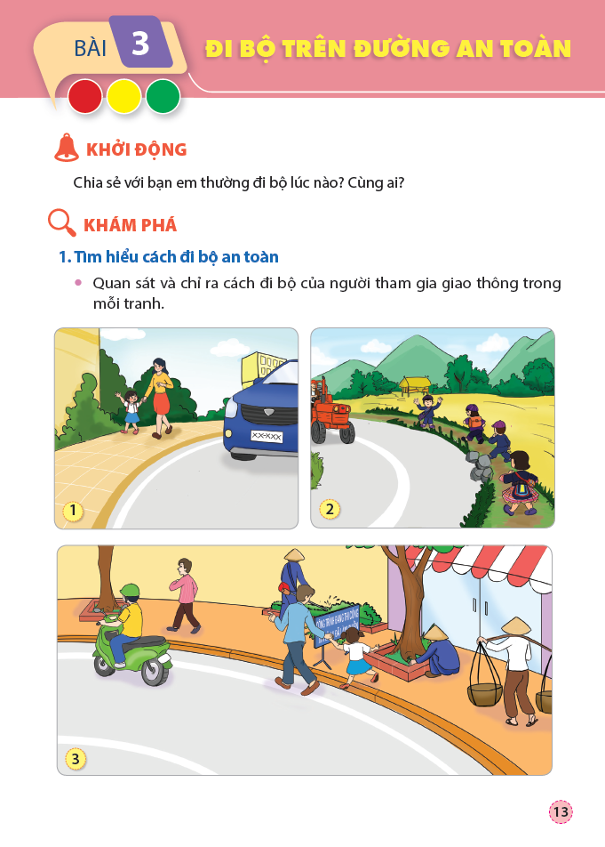
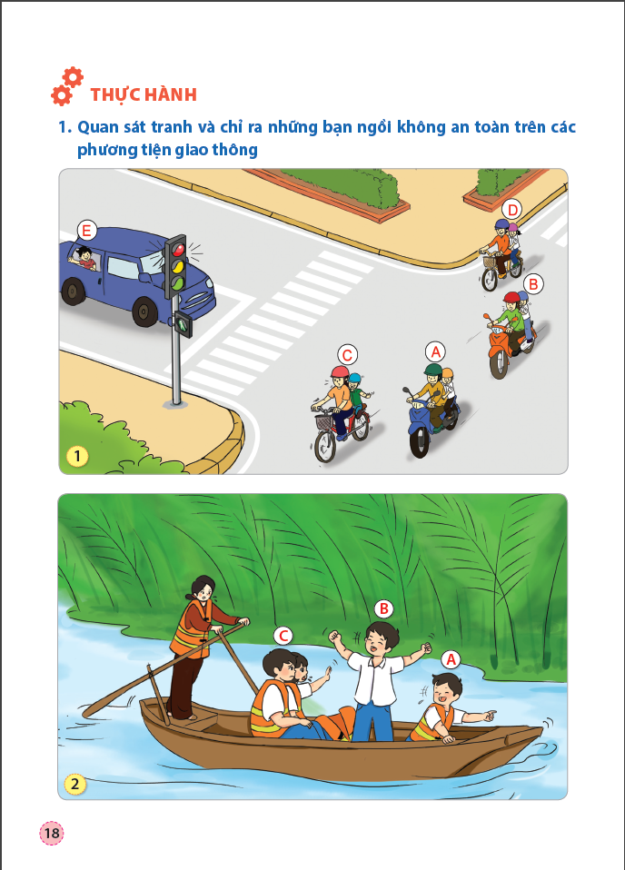
2. Bộ tài liệu “Giáo dục ATGT cho học sinh tiểu học” mới
Chi tiết cấu trúc của mỗi bài học (1/2)
(1) Phần khởi động: Giáo viên cho học sinh khởi động bằng cách đặt câu hỏi/phát bài hát/bật video liên quan,…. tới chủ đề bài học.
(3) Phần thực hành: Giáo viên cho học sinh quan sát tranh, sắm vai nhân vật,… để giải quyết tình huống
3
1
2
(2) Phần khám phá: Thông qua các bức tranh minh họa, các tình huống đặt ra với từng ,… giúp khám phá nội dung kiến thức theo chủ đề bài học.

Slide 19
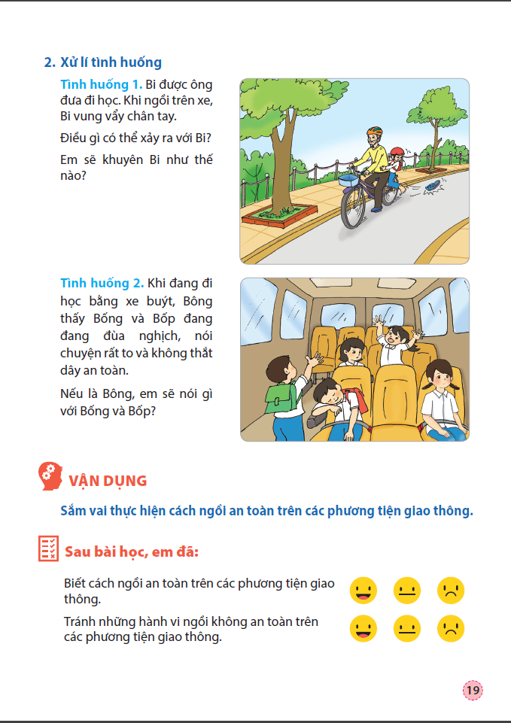
2. Bộ tài liệu “Giáo dục ATGT cho học sinh tiểu học” mới
Chi tiết cấu trúc của mỗi bài học (2/2)
(4) Phần vận dụng: học sinh vận dụng các kiến thức đã được để giải quyết các tình huống thực tiễn trong cuộc sống
(!) Phần tự đánh giá: Tóm tắt nội dung bài học một cách cô động nhất với cách trình bày gần gũi qua việc học sinh tự đánh giá kiến thức mình đã tiếp thu được
4

Slide 20
3. Phương pháp, hình thức tổ chức dạy học
Nhà trường và giáo viên chủ động trong việc lựa chọn hình thức tổ chức dạy học đối với các nội dung giáo dục ATGT. Tùy điều kiện cụ thể của địa phương, nhà trường và đối tượng học sinh, giáo dục ATGT có thể được thực hiện theo các hình thức sau:
3.1. Tích hợp trong các môn học:
Tùy thuộc vào mục tiêu và nội dung của bài học và yêu cầu cần đạt của bài học/mạch kiến thức, việc tích hợp nội dung giáo dục ATGT được thực hiện theo một trong ba mức độ: toàn phần, bộ phận, liên hệ.
3.2. Đưa giáo dục ATGT trở thành một nội dung của hoạt động giáo dục ngoài giờ lên lớp
- Lồng ghép vào các hoạt động văn nghệ, câu lạc bộ, sinh hoạt tập thể trong nhà trường.
- Tổ chức hội thi về ATGT: hiểu biết về ATGT; vẽ, viết, hùng biện, sáng tác thơ ca, báo chí, tiểu phẩm về đề tài giáo dục ATGT; Thi tuyên truyền viên giỏi về giáo dục ATGT; thi hùng biện về đề tài ATGT; tổ chức các trò chơi về giáo dục ATGT...

Slide 21
3. Phương pháp, hình thức tổ chức dạy học
3.3. Xây dựng nội dung giáo dục ATGT thành bài học theo các chủ đề cụ thể như các bài học trong sách giáo khoa các môn học và tổ chức dạy học với phương pháp, hình thức như đối với các bài học trong các môn học ở tiểu học.
Khai thác tối đa tranh tình huống giao thông mỗi bài.
Tăng cường tính tự chủ của học sinh qua việc đặt câu hỏi cho các em trả lời.
Tăng cường hoạt động nhóm, hoạt động thực hành.
Sáng tạo các trò chơi ATGT.
Tổ chức dạy học trong và ngoài lớp, gắn kết với tình hình giao thông tại địa phương.

Slide 22
4. Một số lưu ý về phương pháp dạy học nội dung GD ATGT
4.1. Đối với các dạng bài có nội dung tích hợp giáo dục ATGT
4.1.1. Dạng bài học tích hợp nội dung giáo dục ATGT ở mức độ bộ phận
- Khi chuẩn bị bài dạy, giáo viên cần nghiên cứu kĩ nội dung bài học; xác định nội dung giáo dục ATGT tích hợp vào nội dung bài học là gì; thông qua hoạt động dạy học nào; cần chuẩn bị thêm tư liệu, đồ dạy học gì để việc giáo dục ATGT đạt hiệu quả.
- Khi tổ chức dạy học, giáo viên tiến hành các hoạt động dạy học đảm bảo đúng theo yêu cầu bộ môn đồng thời lưu ý giúp học sinh hiểu, cảm nhận đầy đủ và sâu sắc phần nội dung bài học có liên quan đến giáo dục ATGT một cách nhẹ nhàng, phù hợp và đạt mục tiêu của bài học.

Slide 23
4. Một số lưu ý về phương pháp dạy học nội dung GD ATGT
4.1.2. Dạng bài học tích hợp nội dung giáo dục ATGT ở mức độ liên hệ
- Khi chuẩn bị bài dạy, giáo viên cần có ý thức tích hợp, đưa ra những vấn đề gợi mở, liên hệ nhằm giáo dục cho học sinh hiểu biết về năng lượng, có kĩ năng sống và học tập trong môi trường phát triển bền vững.
- Khi tổ chức dạy học, giáo viên tiến hành các hoạt động dạy học đảm bảo đúng theo yêu cầu bộ môn đồng thời lưu ý liên hệ, bổ sung kiến thức giáo dục ATGT một cách tự nhiên, phù hợp với trình độ nhận thức, khả năng hành động của học sinh. Tránh lan man, sa đà, gượng ép, ảnh hưởng đến việc thực hiện mục tiêu của bài học.
4.1.3. Dạng bài học tích hợp nội dung giáo dục ATGT ở mức độ toàn phần
Khi chuẩn bị bài dạy và tổ chức dạy học, giáo viên thiết kế và tiến hành các hoạt động dạy học đảm bảo đúng theo yêu cầu của bộ môn và đạt được mục tiêu của bài học.

Slide 24
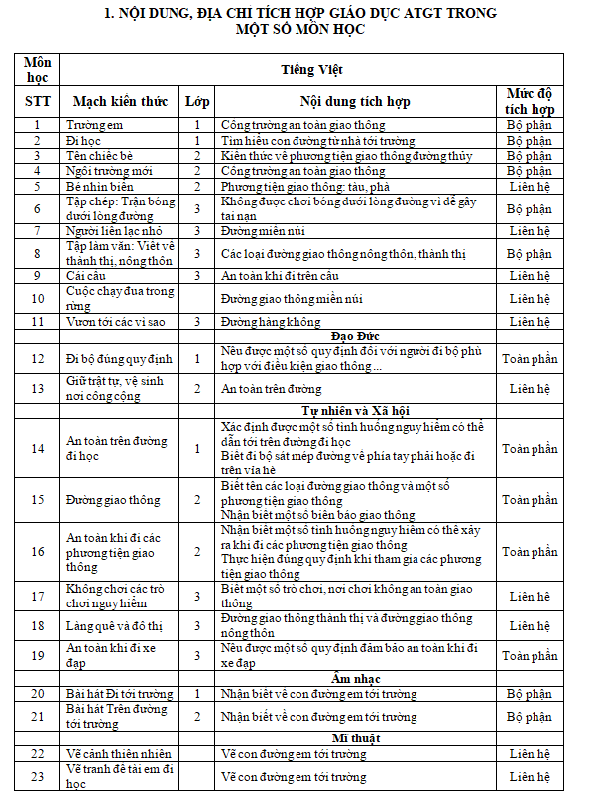
Phụ lục 1: Nội dung, địa chỉ tích hợp giáo dục ATGT trong một số môn học

Slide 25
4. Một số lưu ý về phương pháp dạy học nội dung GD ATGT
4.2. Đối với hoạt động tập thể, hoạt động giáo dục ngoài giờ lên lớp
4.3. Tổ chức dạy học nội dung giáo dục ATGT như một bài học cụ thể
Phương pháp và hình thức tổ chức dạy học bài học nội dung giáo dục ATGT được thực hiện như với các bài học môn Tự nhiên và Xã hội, môn Khoa học, môn Đạo đức...Phương pháp dạy học cần tập trung một số vấn đề:
- Chú trọng đến việc hướng dẫn học sinh học tập độc lập và hợp tác để đạt được các mục tiêu bài học với việc tổ chức các hoạt động: trải nghiệm, quan sát đối tượng học tập (tranh ảnh, mô hình vật thật, môi trường xung quanh), đọc thông tin...để khám phá kiến thức, hình thành kĩ năng.
- Đặc biệt quan tâm khai thác vốn sống của học sinh và sự liên hệ chặt chẽ giữa kiến thức đã học với môi trường sống của học sinh. Chú trọng việc áp dụng kiến thức, kĩ năng tham gia giao thông an toàn và văn hóa giao thông vào thực tế.
- Quan tâm tới tính tương tác của các bài học về giáo dục ATGT vì qua học tập nội dung giáo dục ATGT, học sinh không chỉ được tương tác với giáo viên mà còn với cả phụ huynh và cộng đồng.

Slide 26
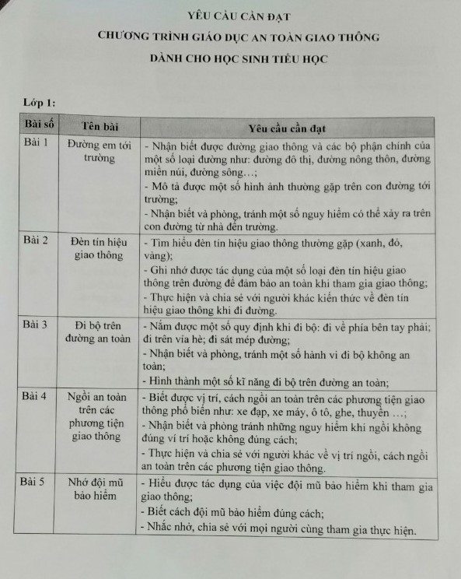
Phụ lục 2: Yêu cầu cần đạt cụ thể của từng bài học.

Slide 27
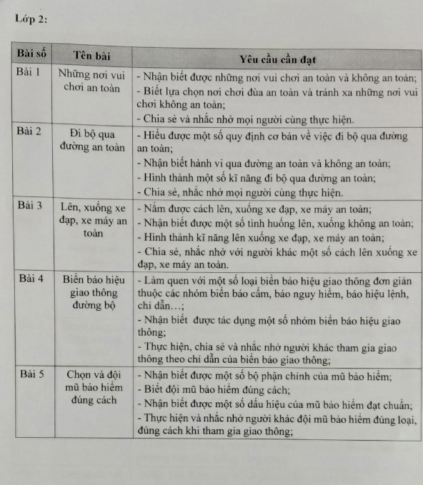
Phụ lục 2 : Yêu cầu cần đạt cụ thể của từng bài học.

Slide 28
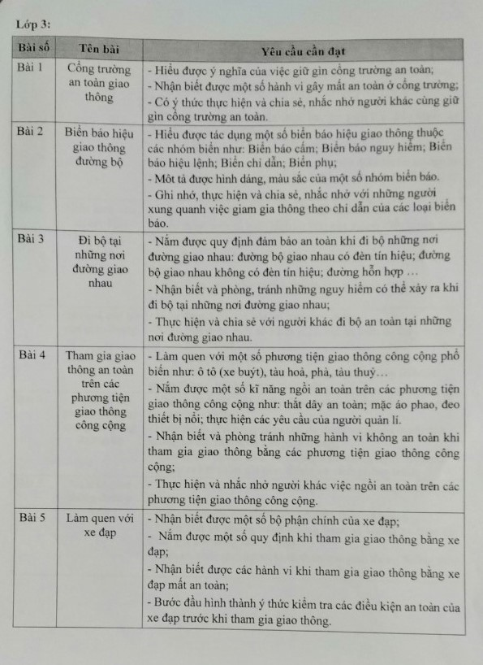
Phụ lục 2 : Yêu cầu cần đạt cụ thể của từng bài học.

Slide 29
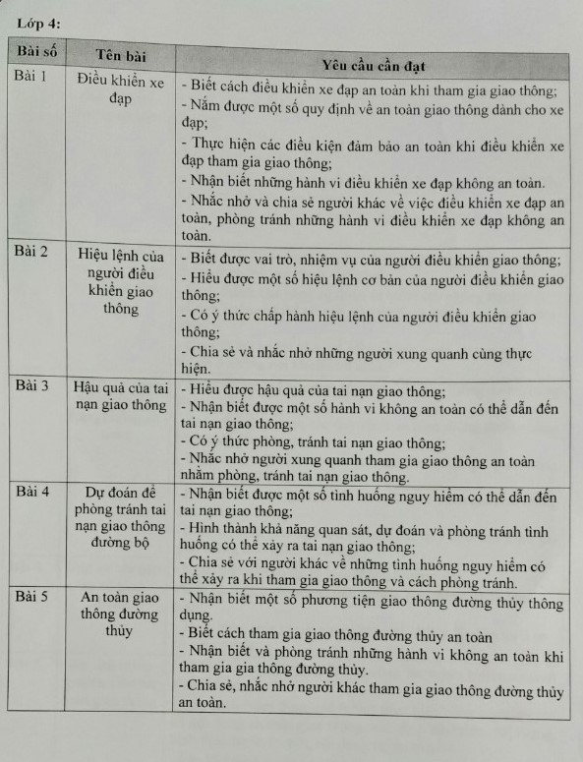
Phụ lục 2 : Yêu cầu cần đạt cụ thể của từng bài học.

Slide 30
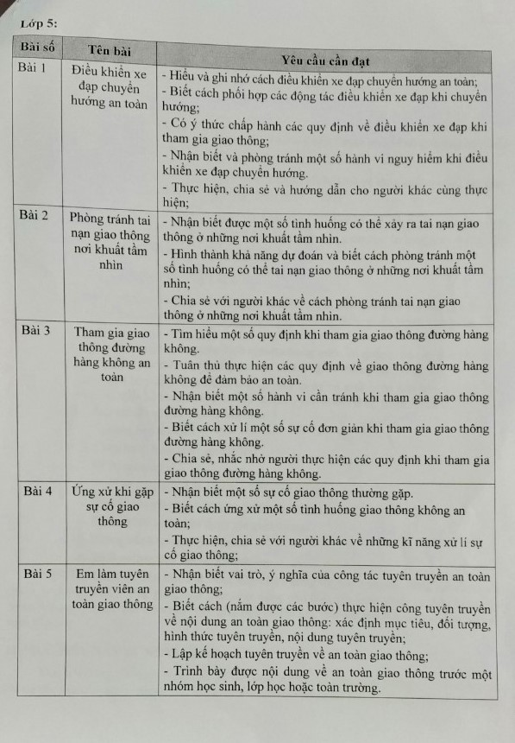
Phụ lục 2 : Yêu cầu cần đạt cụ thể của từng bài học.

Slide 31
NỘI DUNG CHÍNH
III
Giới thiệu Hội giao lưu “ATGT cho nụ cười trẻ thơ” dành cho học sinh và giáo viên cấp Tiểu học

Slide 32
III. Giới thiệu Hội giao lưu “ATGT cho nụ cười trẻ thơ”
Mục đích:
Động viên, khuyến khích việc dạy & học theo Bộ tài liệu “Giáo dục ATGT cho hs tiểu học”
Đánh giá chất lượng dạy và học ATGT trong nhà trường;
Hoạt động:
Hội Giao lưu dành cho học sinh (HS k3,4,5);
Hội Giao lưu dành cho giáo viên (100% GV đứng lớp)
Thời gian: (dự kiến)
Vòng 1
Sở GD&ĐT
triển khai
(Trắc nghiệm và tự luận)
01/12/2021 – 31/12/2021
Đại diện Honda thu bài
Tại Sở GD&ĐT
10/01/2022-
15/01/2022
Vòng 2
Thực hành tiết dạy
dành cho giáo viên
Vòng Chung kết và Lễ trao giải và
Tháng 4/2022 tại Nghệ An
Mục 3-Công văn số 4729/BGDĐT-GDTH ngày 18/10/2021 về việc triển khai chương trình giáo dục “An toàn giao thông cho nụ cười trẻ thơ” năm học 2021-2022;

Slide 33
III. Giới thiệu Hội giao lưu “ATGT cho nụ cười trẻ thơ”
❶
Đối tượng tham gia Hội giao lưu
Tất cả học sinh và giáo viên khối lớp 3-5 thuộc tất cả các trường tiểu học trên địa bàn thành phố triển khai chương trình giáo dục "An toàn giao thông cho nụ cười trẻ thơ" cấp Tiểu học năm học 2021 - 2022.
❷
Nội dung
Đối với học sinh: Kiến thức an toàn giao thông, Luật Giao thông đường bộ, các kĩ năng tham gia giao thông an toàn.
Đối với giáo viên: Kiến thức an toàn giao thông, Luật Giao thông đường bộ, xây dựng kế hoạch bài dạy; dạy thử nghiệm bài đã xây dựng kế hoạch.
- Công văn số 4729/BGDĐT-GDTH ngày 18/10/2021 về việc triển khai chương trình giáo dục “An toàn giao thông cho nụ cười trẻ thơ” năm học 2021-2022;
- Công văn số 4433/SGDĐT-CTrTT ngày 04/11/2021 về việc triển khai chương trình giáo dục “An toàn giao thông cho nụ cười trẻ thơ” năm học 2021-2022;

Slide 34
NỘI DUNG CHÍNH
IV
Trao đổi, giải đáp các ý kiến

Slide 35


XIN
CHÂN THÀNH
CÁM
ƠN!

